Slide 1

Taller laboratorio de informatica
PRACTICO DE POWER POINT
Año:2022
Alumno
Tomas Acosta

Slide 2
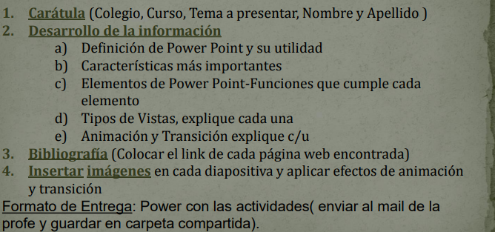

Slide 3
A:DEFINICION DE POWER POINT Y SU UTILIDAD
Es un programa diseñado para hacer presentaciones prácticas con texto esquematizado, fácil de entender, animaciones de texto e imágenes, imágenes prediseñadas o importadas desde imágenes de la computadora. Se le pueden aplicar distintos diseños de fuente, plantilla y animación.
B:caracteristicas
El uso de imágenes prediseñadas.
Opción de personalización, esto te permitirá darle tu propio toque a cada presentación que realices.
Cuenta con excelente herramientas para la modalidad de presentación y animación.
Importar hojas de cálculo, te ayudará a presentar tus informes.
Presentaciones de Google.

Slide 4
C: elementos y sus funciones
Barra de herramientas de acceso rápido: Te permite acceder rápidamente a algunos comandos sin necesidad de buscarlos entre las pestañas. ...
Pestaña Archivo: ...
La cinta de opciones: ...
Cuenta Microsoft: ...
Indicar. ...
Panel de navegación de diapositivas: ...
Panel de diapositiva: ...
Número de diapositiva:

Slide 5
D: tipos de vista explique cada uno
vista Normal
La vista Normal es la vista de edición principal que se utiliza para escribir y diseñar la presentación. La vista tiene tres áreas de trabajo: a la izquierda, fichas para cambiar entre un esquema del texto de la diapositiva (ficha Esquema) y las diapositivas mostradas como miniaturas (ficha Diapositivas). A la derecha, el panel de diapositivas, que muestra una vista mayor de la diapositiva actual. Y, en la parte inferior, el panel de notas (panel de notas: panel en la vista normal en el que escribe las notas que desea que acompañen a una diapositiva. Imprima estas notas como páginas de notas o muéstrelas cuando guarde una presentación como una página Web.).

Slide 6
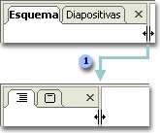
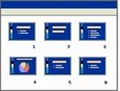
Ficha EsquemaMuestra el texto de la diapositiva como un esquema, lo que resulta útil para comenzar a escribir el contenido: recopilar ideas, planear cómo desea presentarlas y cambiar el texto y las diapositivas de lugar.
Ficha DiapositivasCambie a esta ficha para ver las diapositivas de la presentación como imágenes en miniatura durante la edición. Las miniaturas permiten desplazarse fácilmente por la presentación y ver el efecto de los cambios de diseño. También se puede reorganizar, agregar o eliminar diapositivas.
Panel DiapositivasEsta vista más grande muestra la diapositiva actual a la que puede agregar texto, insertar imágenes (imagen: archivo (como un metarchivo) que puede desagrupar y manipular como dos o más objetos o un archivo que permanece como un solo objeto (como mapas de bits).), tablas, gráficos, objetos de dibujo, cuadros de texto, películas, sonidos, hipervínculos y animaciones.
Panel de notas
Agregue notas relacionadas con el contenido de cada diapositiva e imprímalas para usarlas como referencia mientras realiza la presentación, o cree notas para que la audiencia las vea impresas o en una página Web.
Las fichas Esquema y Diapositivas muestran un icono cuando el panel se estrecha y si desea ver sólo la diapositiva actual en la ventana durante la edición, puede cerrarlas con el cuadro Cerrar situado en la esquina derecha.
Arrastre la barra divisora para estrechar el panel; los nombres de las fichas se convierten en iconos. Para ajustar el tamaño de los diferentes paneles en la vista Normal, arrastre los bordes del panel. Vista Clasificador de diapositiva La vista Clasificador de diapositivas es una vista exclusiva de las diapositivas en forma de miniaturas. Cuando se termine de crear y modificar la presentación, el Clasificador de diapositivas ofrece una visión general de la misma y permite reordenar, agregar o eliminar fácilmente las diapositivas y y animación. mostrar una vista previa de los efectos de transición Vista Presentación con diapositivas La vista Presentación con diapositivas ocupa toda la pantalla, ivas real. En esta vista a pantalla compcomo una presentación con diapositleta, verá la presentación de la misma manera en que la verá la audiencia. Puede ver el aspecto real de los gráficos, intervalos, películas, elementos animados (animar: agregar un efecto visual o sonoro especial a un texto o a un objeto. Por ejemplo, puede hacer que los puntos de las viñetas de texto "vuelen" desde la izquierda, una palabra a la vez, o bien oír el sonido de un aplauso cuando se hace visible una imagen.) y efectos de transición.

Slide 7

E:animaciones Las animaciones de PowerPoint son efectos visuales para los objetos en tu presentación. Las animaciones son usadas para traer objetos como texto, imágenes o gráficas dentro y fuera de tu diapositiva. PowerPoint va más allá de las imágenes fijas y te da muchas opciones para trabajar en tus proyectos

Slide 8

E:transicion
La transición es un efecto especial que se usa para indicar la aparición de una diapositiva durante una presentación con diapositivas. Generalmente esta técnica se pone en práctica durante el proceso de posproducción (en caso de que se trate de una producción de una película u obra cinematográfica). Comúnmente se utiliza un corte normal y se añade la siguiente imagen. Muchos films también incluyen el uso selectivo de otro tipo de transiciones generalmente para transmitir cierto tono o estado de ánimo, sugerir el paso del tiempo, o separar partes de la historia. Estas otras transiciones pueden incluir fosas, corte en L, continuidades, barridos, y desvanecimientos, como por ejemplo, hacer aparecer gradualmente desde un fondo negro o disolver una diapositiva hasta la aparición de otra. Se puede elegir la transición que se desee y variar la velocidad de cada una

Slide 9
bibliografia
1 Planes de Microsoft PowerPoint - Disponible con Microsoft·https://www.microsoft.com
2.·https://www.microsoft.com
3 ·https://www.microsoft.com › microsoft-365 › powerpoint
4·https://www.microsoft.com › microsoft-365 › powerpoint
5·https://www.microsoft.com

